Slide 1


义务教育《信息科技》七年级上册
第4单元 探密互联网工作过程
项目 2
探究网页信息浏览过程
——互联网HTTP协议
学校：北京师范大学宣城实验学校
授课人：章玉霞

Slide 2

目 录
CONTENTS
1. 梳理概念，了解网站安“家”过程
2. 实践探究，梳理网页浏览过程
3. 展示评价，理解HTTP原理
4. 总结提升，交流HTTP协议应用

Slide 3


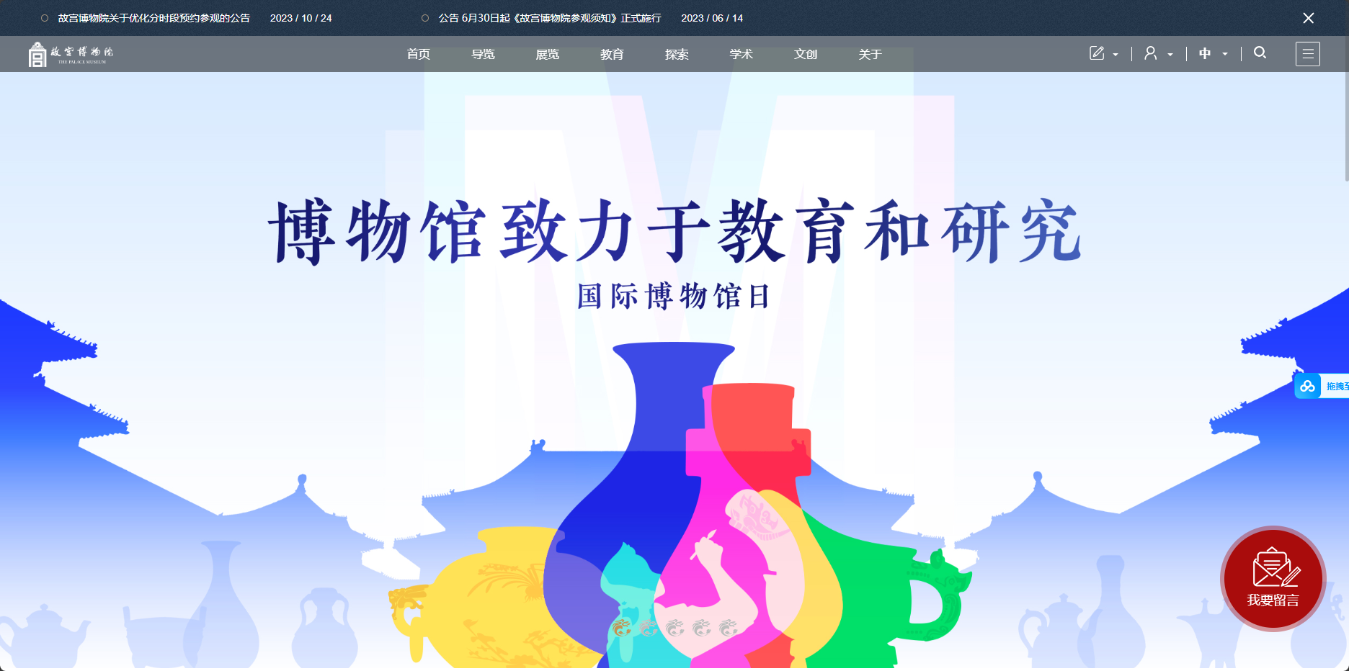
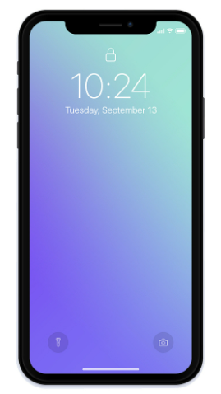

项目情境
试一试：哪些设备可以访问故宫博物院的网站？

Slide 4

项目2 探究网页信息浏览过程——互联网HTTP协议
第一部分
项目准备
梳理概念
了解网站安“家”过程

Slide 5
项目准备
1. 提出想验证的问题
与同伴交流讨论，针对访问故宫博物院网站的过程，提出想验证的问题。
□浏览器打开的网页存放在什么地方?
□通过网址能找到存放网页的地方吗？
□我们看到的网页内容是怎么制作而成的？
□网页是如何呈现在浏览器中的？
□其他：______________________________

Slide 6
项目准备
2．梳理网页、网站与网址关系
阅读“素养提升”材料1，了解网站、网页、网址的概念与关系，讨论并完成任务1，梳理三者之间的关系（将对应的概念填入框内）。
包含多个
定位
网站
网址
网页

Slide 7
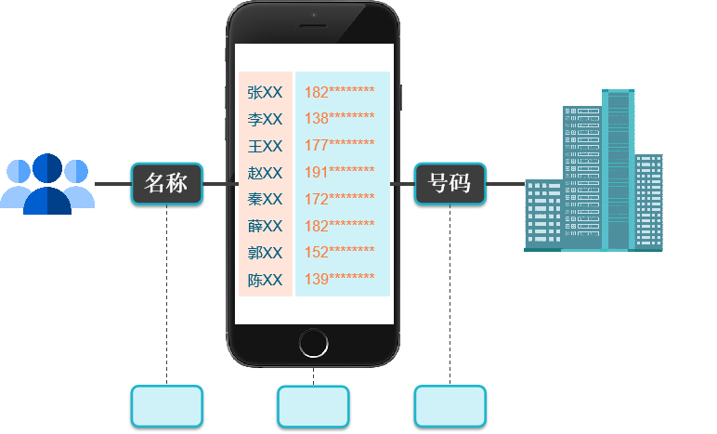
项目准备
3．学习域名与IP地址的概念与关系
观看微课，了解域名与ip地址的作用与关系，运用类比学习法，将“IP”“域名”
“DNS服务器”填写到对应的方框中。
IP
DNS服务器
域名

Slide 8
项目准备
4．获取域名
阅读材料，小组自主探究获取网站域名的方法，获取故宫博物院的域名。
网址 | 域名
http://jyt.ah.gov.cn/ztzl/**/index.html | jyt.ah.gov.cn
https://xx.zxxk.com/***-b2293/ | xx.zxxk.com
http://www.weather.com.cn/l***/ | www.weather.com.cn
https://www.ihchina.cn/****_details/***78/ | www.ihchina.cn
小组分享
获取域名的方法：网址中__________到第一个__________之间的部分
故宫博物院的域名：_____________________

Slide 9
项目准备
5．了解网站安“家”过程
阅读“素养提升”材料，说一说故宫博物院的网上安“家”过程。（完成连线）
申请域名
上传网页
申请Web服务器空间
制作网站

Slide 10
项目2 探究网页信息浏览过程——互联网HTTP协议
第二部分
项目实施
实践探究
梳理网页浏览过程

Slide 11
探究1：获取故宫网页文件的过程
项目实施
1. 了解网址及其组成
在浏览器中打开故宫博物院主页，查看网址。小组讨论，根据要求将网址填写在横线上。
________ :// ________________ /_______________
协议
域名
文件名
2. 学习HTTP协议
观看微课，了解HTTP协议，并回答问题。

Slide 12
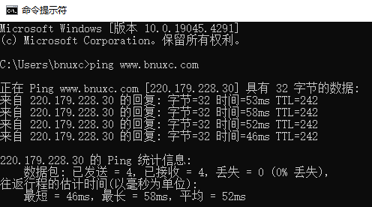
探究1：获取故宫网页文件的过程
项目实施
3. 查看IP地址
根据下面的方法：打开命令提示符，输入“ping（空格）域名”，自主尝试查看故宫博物院的IP地址。
输入的查询命令为：_______________________________
获取到故宫博物院网站的IP地址为：_______________________________

Slide 13
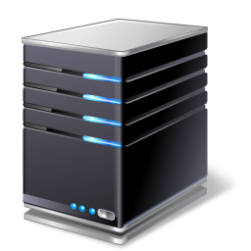
探究1：获取故宫网页文件的过程
项目实施
4. 梳理获取网页的过程
小组讨论，理解获取故宫网页的过程，完成排序，并填写相应的IP地址与域名。
IP地址：_______________
域名：__________________
Web服务器
DNS服务器
发送页面访问请求
1
域名解析请求
回复页面内容
回复
客户端
IP地址：_______________

Slide 14
探究2：浏览器打开故宫网页的过程
项目实施
1. 保存网页文件
打开“太和殿”网页，将网页另存到本地，了解网页文件类型。
网页文件类型是：______________
资料卡片
.txt
HTML的全称为超文本标记语言，是一种标记语言。它包括一系列标签，通过这些标签可以将网络上的文档格式统一，使分散的Internet资源连接为一个逻辑整体。HTML文本是由HTML命令组成的描述性文本，HTML命令可以说明文字，图形、动画、声音、表格、链接等。
.html
.docx
.jpg

Slide 15
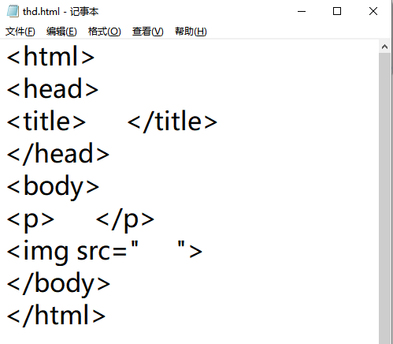
探究2：浏览器打开故宫网页的过程
项目实施
2. 编辑网页文本
用记事本打开学习资料中的“thd.html”网页文件，根据下面的要求编辑文件并保存。
在对应位置填写下面内容：
①故宫博物院
②太和殿
③thd.jpg（图片文件名）
①
②
③

Slide 16
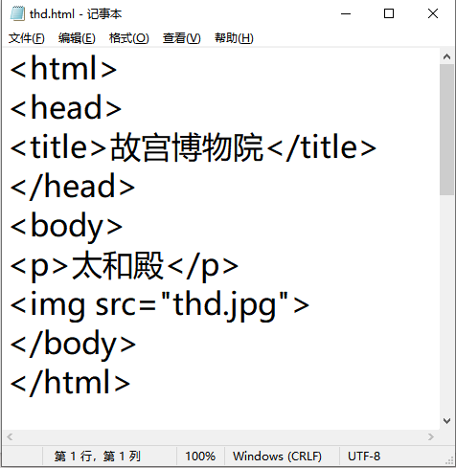
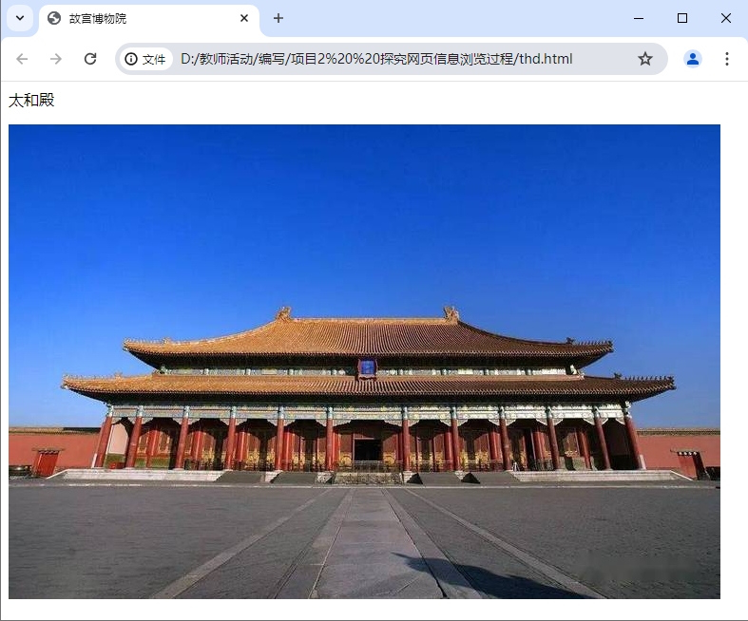
探究2：浏览器打开故宫网页的过程
项目实施
3. 查看网页显示结果
用浏览器打开“thd.html”网页文件，查看修改后的效果。
将下面的内容填写到对应的方框中。
信息解码
信息编码

Slide 17
探究2：浏览器打开故宫网页的过程
项目实施
4. 归纳网页文件打开过程
自主学习资源，说一说浏览器打开html文件的过程，并完成过程梳理。
第一步：在浏览器地址栏中输入网址
浏览器打开html页文件的过程
第二步：
第三步：
第四步：
第五步：

Slide 18
项目2 探究网页信息浏览过程——互联网HTTP协议
第三部分
项目评价
展示评价
理解HTTP原理

Slide 19
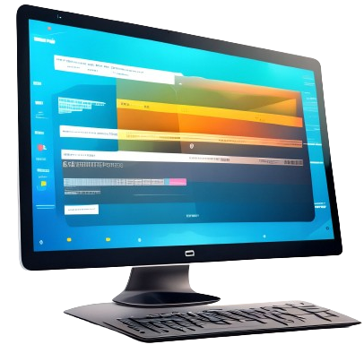
根据图示，用自己的语言跟同伴描述浏览器打开故宫网页的过程。
项目评价
DAS服务器
客户端
Web服务器
①输入网址
②通过IP地址请求服务器
③呈现网页
④服务器返回信息
⑤通过域名解析获得IP地址

Slide 20
完成自评量表。
项目评价
评价维度 | 评价标准 | 分数（1-10）
原理理解 | 知道网址、域名和IP地址之间的关系。
 | 能够描述浏览器通过网址获取网页的基本过程。
技能应用 | 正确使用Ping命令查找故宫网站的IP地址。
 | 能够将网页内容保存到计算中，并通过文本编辑工具查看与编辑。
问题解决 | 能够分析网页访问的基本过程。
合作与沟通 | 在探究过程中能够与同伴有效合作，共同完成任务。
学习态度与兴趣 | 能够积极参与课堂讨论和活动，展现出浓厚的学习热情。

Slide 21
项目2 探究网页信息浏览过程——互联网HTTP协议
第四部分
项目拓展
总结提升
交流HTTP协议应用

Slide 22
项目拓展
用本节课所学的知识分析，网页上经常会出现部分内容不能正常显示的情况，原因是什么？
说一说
上网搜索“http”与“https”，比较它们的区别，填写在下表中。你有什么启示？
查一查
选项 | 安全性 | 数据传输方式
http
https

Slide 23
义务教育《信息科技》七年级上册
第4单元 探密互联网工作过程——互联网基本原理
项目 2
探究网页信息浏览过程
——互联网HTTP协议
今日学习，请查收！

